Slide 1
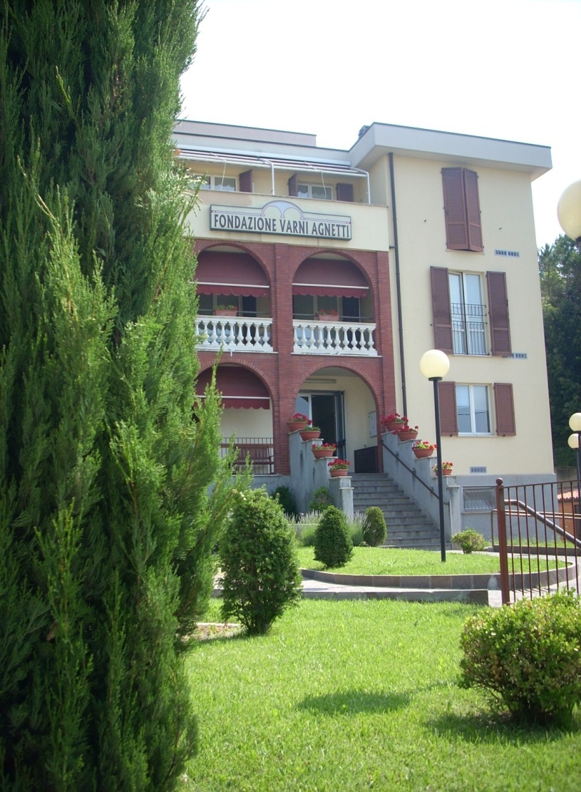
Fondazione “Varni Agnetti” O.N.L.U.S. Indagine sulla soddisfazione dei clienti Ospiti e Familiari Centro Diurno Integrato Anno 2021
Godiasco Salice Terme , 10 Febbraio 2022

Slide 2
Note metodologiche
L’indagine è stata svolta nel periodo novembre 2020– febbraio 2021;
Il servizio CDI, nell’anno 2021, è stato erogato con la seguente modalità:
1) ATTIVITÀ DA REMOTO con chiamate e/o videochiamate con contatti anche pluri giornalieri. Con questa modalità possono essere attivati anche servizi diversi tra cui supporti a distanza anche di carattere specialistico;
2) ATTIVITÀ DI SUPPORTO A DOMICILIO
3) ATTIVITÀ IN PRESENZA
Il questionario è stato recapitato agli Ospiti ed ai familiari ed è stato restituito in forma anonima;
Si è svolta anche un’indagine telefonica ad integrazione e/o sostituzione della compilazione del questionario in considerazione dell’ermergenza Covid-19;
Le risposte sono state 23 (di cui 13 compilati dagli Ospiti e n. 9 dai parenti degli Ospiti) ;
L’indagine mira a rilevare l’importanza attribuita ai fattori che hanno importanza per la soddisfazione del cliente ed il livello di soddisfazione raggiunto;
Piano di diffusione dei risultati: i risultati della customer satisfaction vengono esposti nella bacheca sita all’ingresso della R.S.A, pubblicati sul sito internet (www.varniagnetti.it), divulgati alle organizzazioni che gestiscono i servizi in out-sourcing e divulgati durante la presentazione del Bilancio Sociale 2021.

Slide 3
Giudizio complessivo dei servizi offerti - 2021 (Parenti)

Slide 4
Giudizio complessivo servizi offerti – 2021 (Ospiti)

Slide 5
Il livello di soddisfazione sui seguenti aspetti e su alcuni indicatori di qualità identificati come critici

Slide 6
Altri indicatori utilizzati per la rilevazione della Customer Satisfaction
Fedeltà del cliente che sarà misurata come percentuale degli ospiti che vengono dimessi per essere ricoverati in altri C.D.I. sul totale degli Ospiti iscritti nonostante l’emergenza COVID-19 e nonostante l’erogazione sia stato garantito con modalità di supporto a domicilio e da remoto;
Il numero e le caratteristiche dei reclami presentati dagli Ospiti e dai loro famigliari;
La registrazione dei giudizi positivi che vengono espressi dai famigliari verso i servizi erogati dal C.D.I. “Varni Agnetti”;
Numero di Ospiti del C.D.I. che passano al servizio R.S.A. della Fondazione o che hanno intenzione di passare al servizio R.S.A. della Fondazione;

Slide 7
Considerazioni finali
Il livello elevato di soddisfazione degli utenti (famigliari degli Ospiti e Ospiti) è rimasto buono nonostante il servizio sia stato erogato con le modalità di cui a pag. 2;
Un altro indicatore considerato è la fedeltà del cliente infatti un buon numero di ospiti che hanno frequentato o frequentano il Centro Diurno Integrato della Fondazione sono in lista di attesa per entrare in R.S.A.
Inoltre:
I reclami da parte degli ospiti o dei loro famigliari sono rari ed occasionali (nel 2021 nessun reclamo pervenuto per il servizio C.D.I.) mentre è elevato il numero di giudizi positivi espressi dai famigliari degli ospiti sull’operato del personale e sulla qualità dei servizi erogati;
I parenti degli Ospiti e gli Ospiti medesimi sono stati direttamente coinvolti per definire le modalità più idonee di erogazione del servizio per ciascuno di loro.

Slide 8
Azioni previste per il 2022
Si prevede, al termine dell’emergenza sanitaria, di erogare il servizio C.D.I. nella sola modalità «in presenza» presso la struttura;
In sede di presentazione del Bilancio Sociale 2021 (entro giugno 2022) saranno resi pubblici i risultati dell’indagine di soddisfazione. Inoltre i medesimi risultati saranno pubblicati sul sito internet (www.varniagnetti.it);
Mantenere la certificazione ai sensi della norma UNI ISO 45001 (Sistema di gestione per la salute e la sicurezza sul luogo di lavoro) e della norma UNI EN ISO 9001: 2015 (Sistema di gestione qualità);

